Slide 1
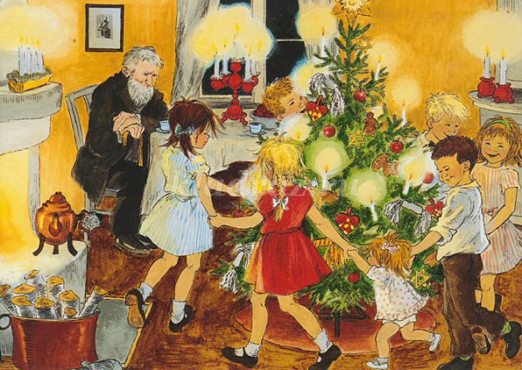
Тема урока: «Выразительное чтение рассказа Л.Ф.Воронковой «Как мы ёлку наряжали»». (слайд 1)

Slide 2
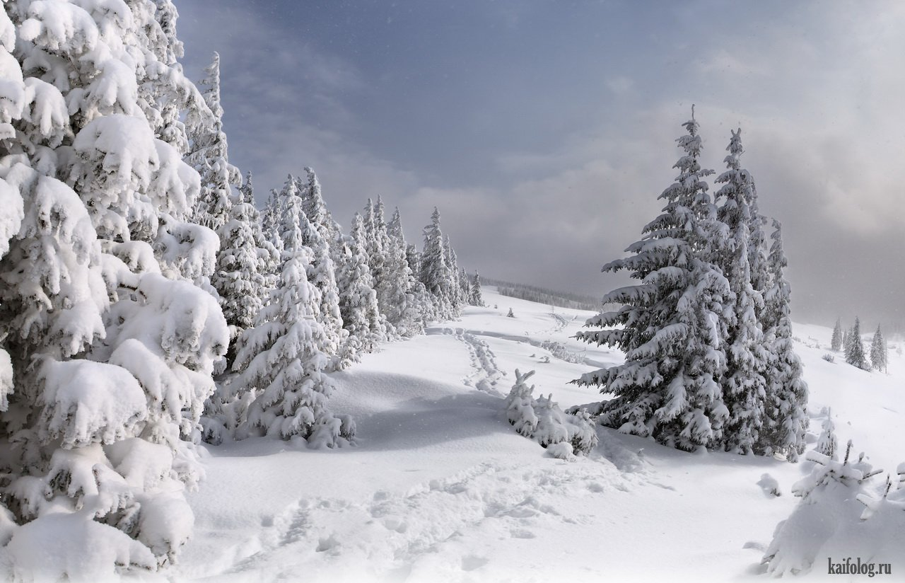
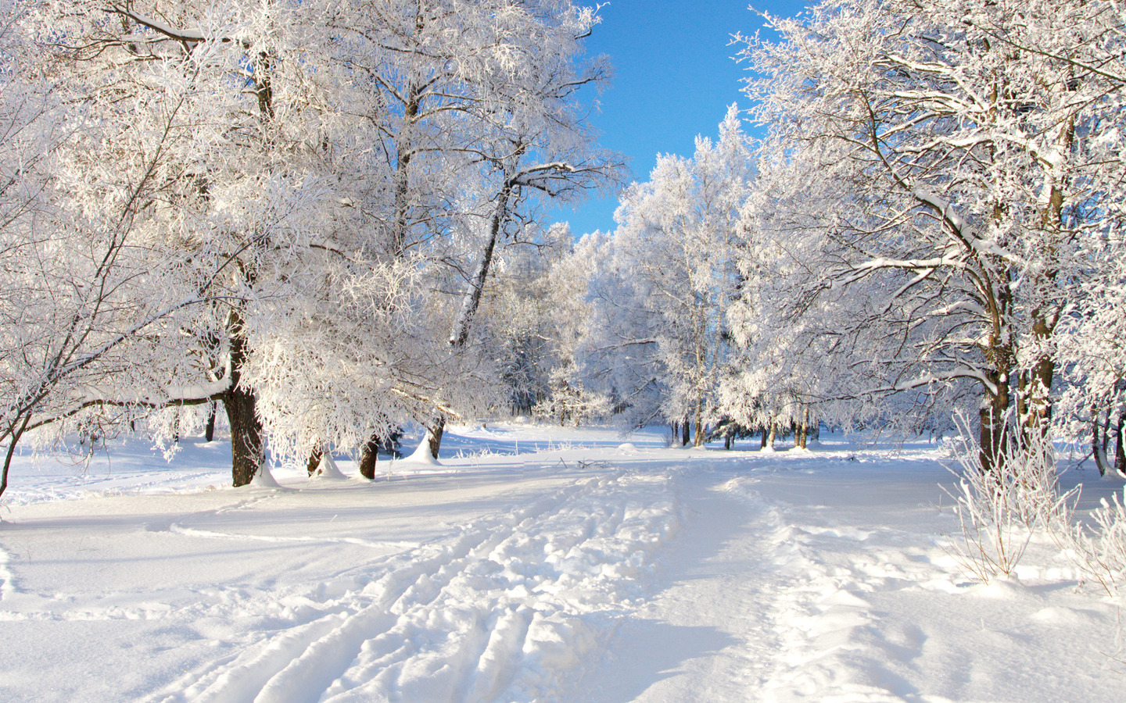
Время года –зима! месяц - декабрь (слайд 2)

Slide 3

Проверка домашнего задания
(слайд 3)
Прочитайте чистоговорку:
Ма-ма-ма, наконец пришла зима,
Су-су –су, стало холодно в лесу,
Са-са-са, под кустом сидит лиса,
Ву-ву-ву, в лесу видели сову,
Ри-ри-ри, а на ветках снегири.

Slide 4
Проверка домашнего задания (4)
Как называется раздел, по которому мы работаем?
О чем читали на прошлом уроке и дома?
В каком жанре написано произведение
Михаила Садовского?
Как догадались?
О каком месяце говорится в стихотворении?
Почему говорят, что декабрь провожает старый год и встречает Новый год?
Какой праздник отмечают в декабре?

Slide 5
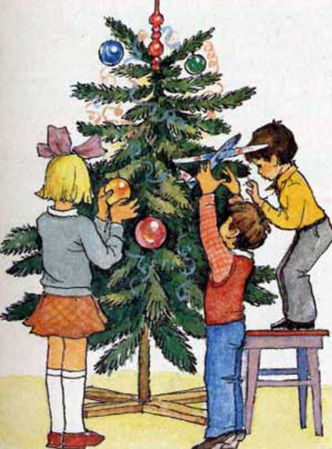
Рассказ Любовь Фёдоровны Воронковой «Как мы ёлку наряжали» (5)

Slide 6


Slide 7


Slide 8


Книги
Любовь Фёдоровны Воронковой (7)

Slide 9


Книги
Любовь Фёдоровны Воронковой

Slide 10
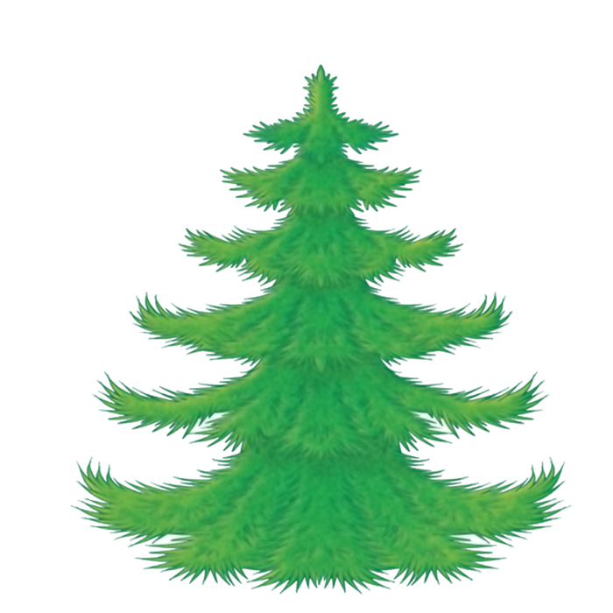
Словарная работа (слайд 10)
В рассказе нам встретилась такие слова, как:
серебро – серебряный.
Эти слова надо читать правильно

Slide 11
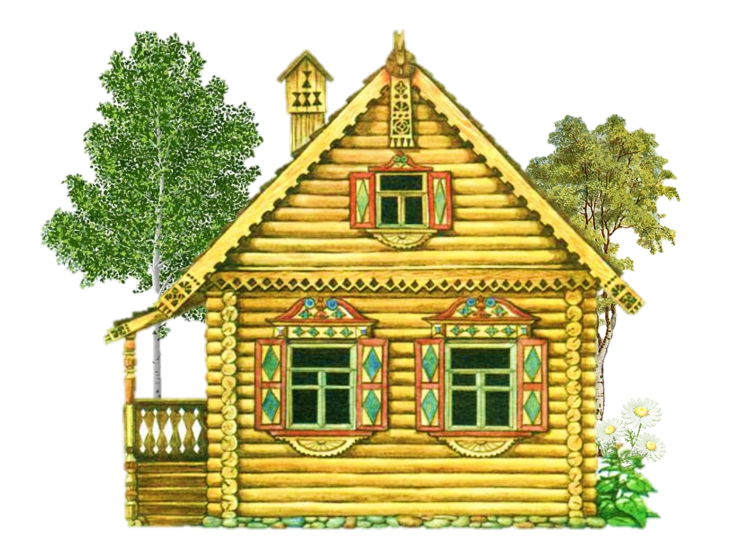
Словарная работа (слайд 11)
Кто из вас знает, что такое изба?
А что такое макушка?

Slide 12
Познавательные сведения о дереве (слайд) 12
Ёлка — это стройное дерево, которое может
вырастать высотой до 35 метров. Первые 10 лет растёт очень медленно — по несколько см в год, потом скорость роста увеличивается, но через 100-120 лет опять замедляется. Имеет пирамидальную (треугольную) крону с острой верхушкой. Ветви расположены густо по всему стволу. Его часто трудно увидеть за еловыми лапами. Ель — долгожительница, она живёт 250-300 лет. Это про нее загадка: «Зимой и летом одним цветом».

Slide 13
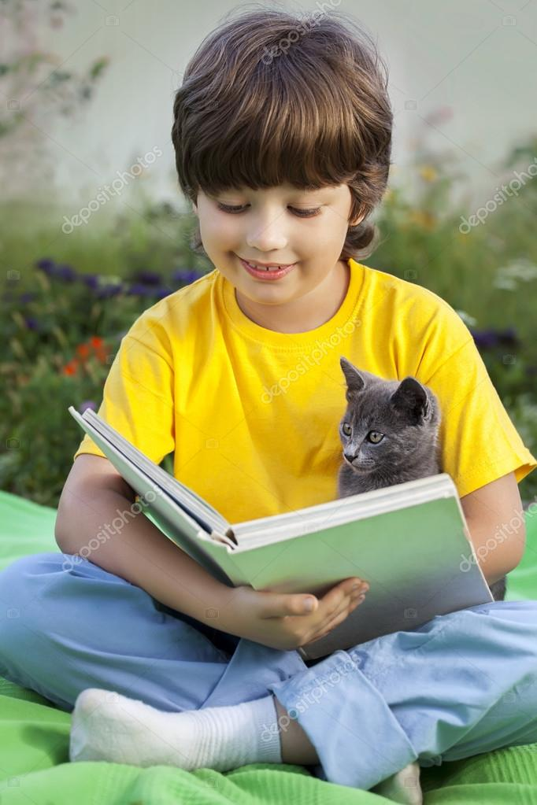
Инструктаж по правилам обращения с книгой (слайд 13)
Не бери книгу грязными руками.
Не рисуй в книге ни в коем случае, это не альбом для рисования.
Переворачивай страницы аккуратно, чтобы не порвать их.
Подклей страницы в книге, даже если их порвал не ты.
Попроси помощи у взрослых.
Не загибай листы в книге и не вкладывай
ручку, карандаш и прочие посторонние
предметы.
Пользуйся закладкой, чтобы отметить
в книге место, где ты закончил читать.
Думая о “здоровье” книги, мы заботимся
и о своем здоровье.
Переворачивать страницу нужно
только за верхний угол.

Slide 14
Физминутка (слайд 14)
Давайте отдохнём!
Хлопья белые летят,
(легкий бег на месте)
Холоднее стало, (приседания)
Только, зимушка, ребят
(наклоны туловища влево-вправо)
Ты не испугала (прыжки на месте).

Slide 15
Работа с текстом (слайд 15)
Чья ёлочка стояла в комнате? (Танина).
Чем пахло в избе?
Зачем к Тане пришли Аленка и Демушка?
Чем украшали ёлку дети?
Что предложила мама?
Таня С. читает следующие 5 абзацев рассказа
Какие игрушки купила мама?
Из чего были сделаны игрушки?
-Что было главным украшением ёлки?

Slide 16
Закрепляем изученное (слайд 16)
Какая елка была у Тани настоящая или искусственная?
Чему девочка радовалась?
Как вы думаете, какую елочку лучше наряжать, искусственную или живую?
Почему лучше наряжать искусственную елочку?
Почему нельзя спиливать ели?

Slide 17
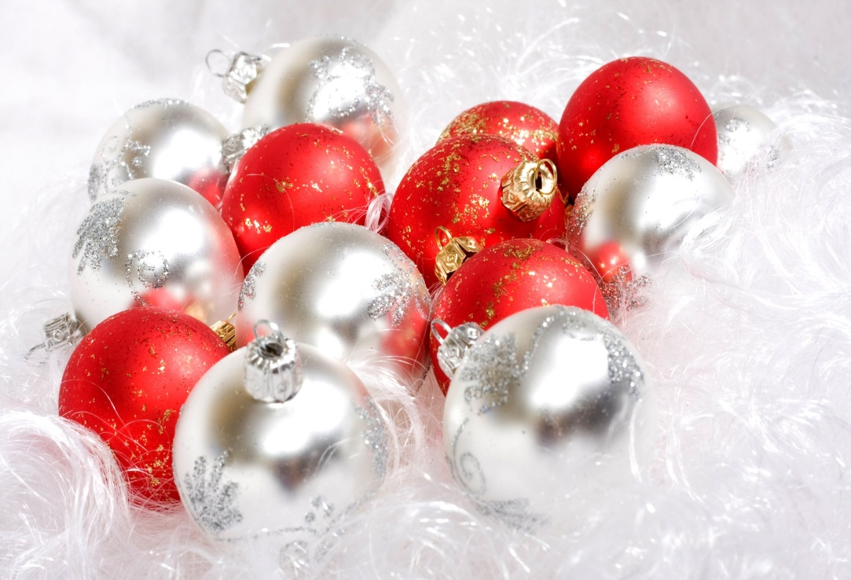
Рефлексия (слайд 17)
Правильно и честно оценим свою деятельность.
А теперь ребята поднимем красную игрушку и повесим её на елочку если вам было интересно, и поднимем серебряную игрушку и повесим её на елочку, если что-то, вызвало трудности.

Slide 18
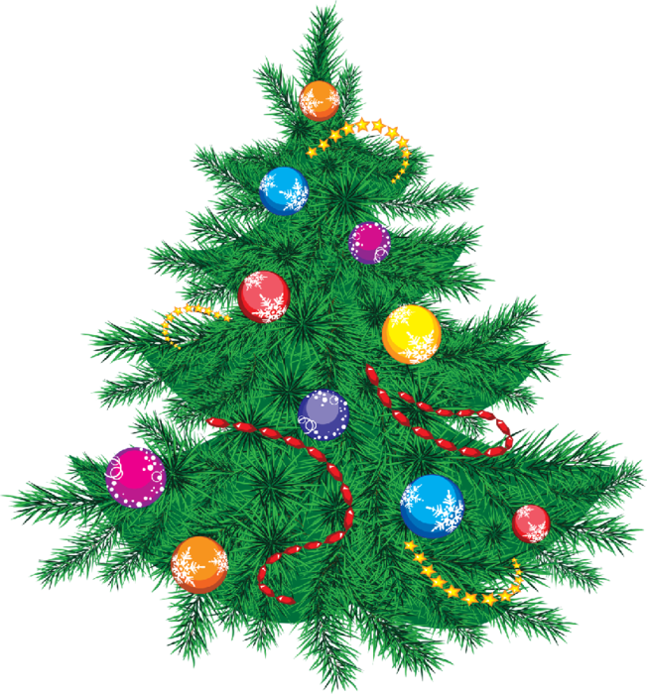
Итоги урока (слайд 18)
Какой рассказ мы
сегодня читали на уроке?
Понравился ли вам
рассказ? Чему он нас учит?
Главная цель урока:
Зачем дети наряжали
ёлку и для кого?

Slide 19
Домашнее задание (слайд 19)
Наша цель: При чтении дома вы сможете читать правильно, чётко, правильным чтением порадуете своих близких!
1 группа: Читать рассказ выразительно; страницы 102-103.
4 группа: нарисовать рисунок «Ёлочка» для выставки в классе.

Slide 20
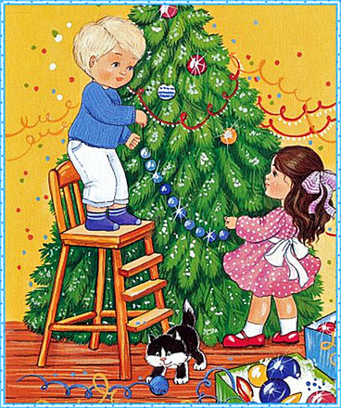
Благодарю за труд!

